Slide 1
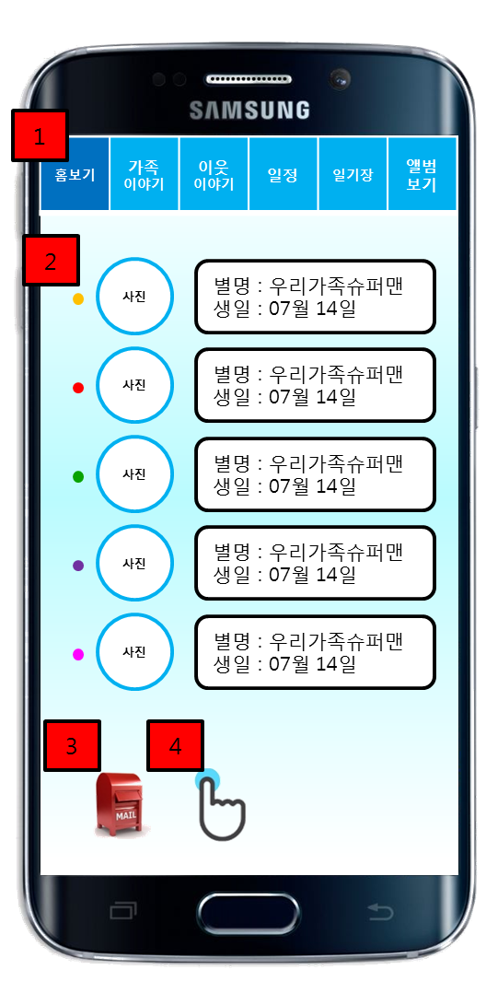
화면ID | App_UC035_#1 | 화면제목 | 홈 보기
페이지경로 : App_UC002_#1 에서 로그인 버튼 클릭 |  |  | Description (장재영)
 |  |  | 1 | 홈보기 버튼을 클릭하면 서버로부터 가족프로필 정보를 읽어온다
 |  |  | 2 | 가족 프로필을 클릭하면 개인프로필 정보화면으로 이동하여 개인프로필 화면을 제공한다.
 |  |  | 3 | 사랑의 우체통 버튼을 클릭하면 우체통에 있는 편지 목록들을 서버로부터 받아, 편지 목록을 보여주는 우체통 관리 화면으로 이동한다.
 |  |  | 4 | 콕콕 버튼을 클릭하면 콕콕 서비스 화면이 제공된다
 |  |  | 5
1
2
3
4
5
6
7
8
9
10

Slide 2
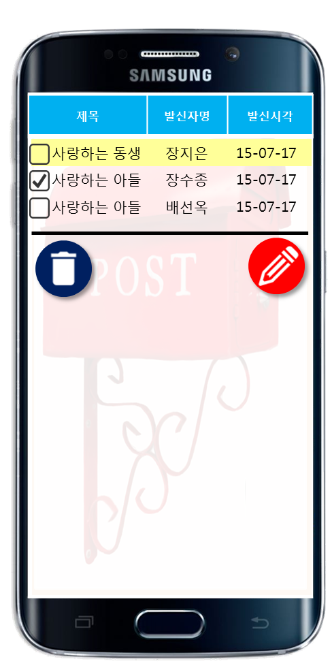
화면ID | App_UC035_#2 | 화면제목 | 우체통확인
페이지경로 : App_UC035_#1화면에서 우체통 아이콘 클릭 |  |  | Description (장재영)
 |  |  | 1 | 체크박스 체크를 통하여 삭제할 편지를 선택할 수 있다
 |  |  | 2 | 편지 제목을 클릭하면 해당 편지의 상세보기화면을 제공한다
 |  |  | 3 | 삭제 버튼을 클릭하면 편지삭제확인 화면을 제공한다
 |  |  | 4 | 편지작성하기 버튼을 클릭하면 편지작성화면이 제공된다
 |  |  | 5
 |  |  | 6
 |  |  | 7
 |  |  | 8
1
2
3
4
5
6
7
8
9
10

Slide 3
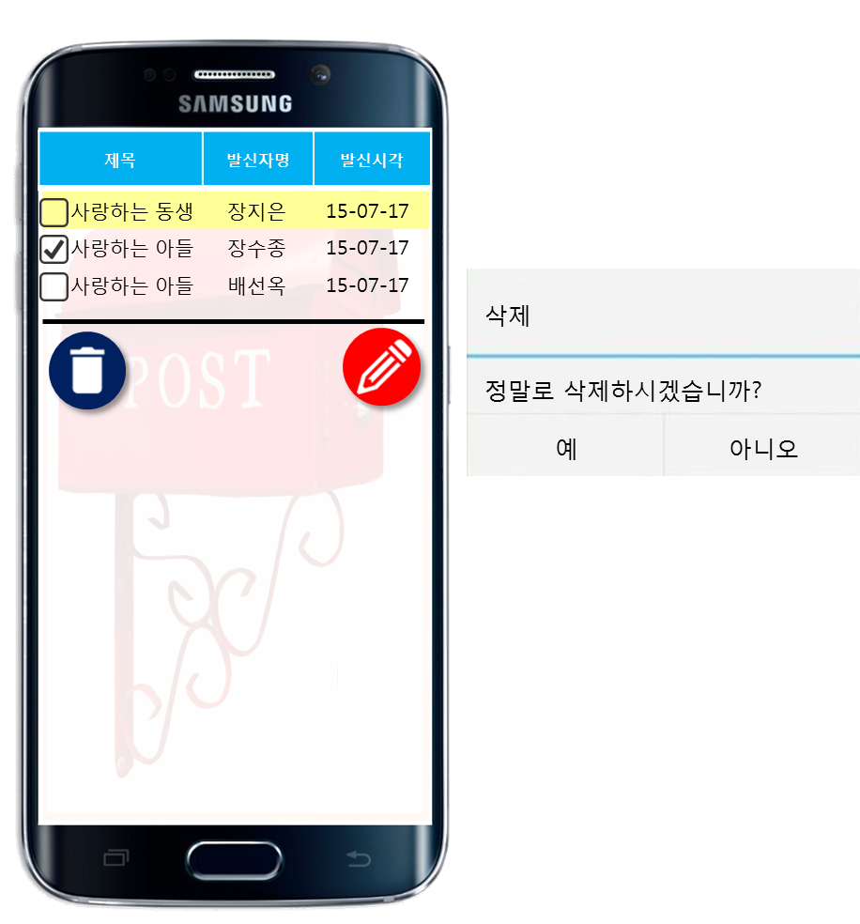
화면ID | App_UC035_#3 | 화면제목 | 편지삭제
페이지경로 : App_UC035_#2에서 편지를 삭제 버튼 클릭 |  |  | Description (장재영)
 |  |  | 1 | 삭제하기 버튼을 클릭하면 삭제 화면이 제공된다
 |  |  | 2 | 예 버튼을 클릭하면, 서버로 사용자가 삭제하려는 편지 정보가 전달되고, 삭제가 진행된다
 |  |  | 3 | 아니오 버튼을 클릭하면 App_우체통확인_#1 화면으로 되돌아간다
 |  |  | 4
 |  |  | 5
 |  |  | 6
 |  |  | 7
 |  |  | 8
1
1
1
2
3
5
6
7
8
9
10

Slide 4
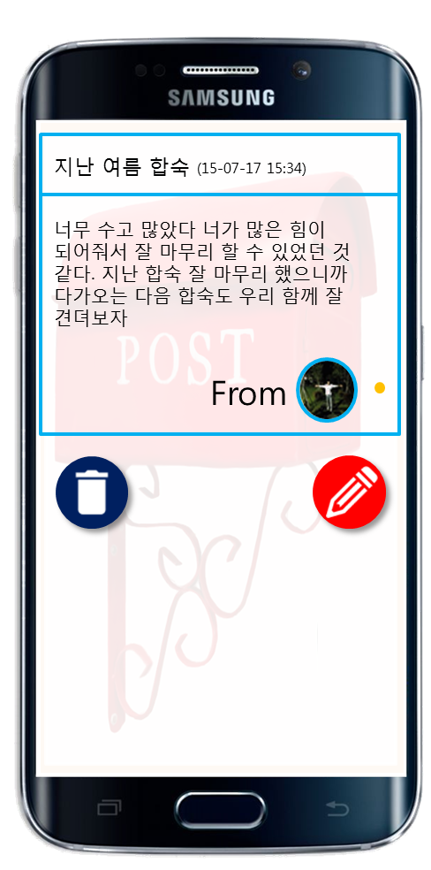
화면ID | App_UC035_#4 | 화면제목 | 편지상세보기
페이지경로 : App_우체통확인_#1에서 편지 클릭 |  |  | Description (장재영)
 |  |  | 1 | 편지 내용(제목과 내용)을 서버로부터 받아와 화면에 제공한다
 |  |  | 2 | 삭제하기 버튼을 클릭하면 삭제 화면이 제공된다 [예 버튼을 클릭하면], 서버로 사용자가 삭제하려는 편지 정보가 전달되고, 삭제가 진행된다. [아니오 버튼을 클릭하면] 삭제가 취소되고 상세 보기 화면으로 되돌아간다
 |  |  | 3 | 편지작성하기 버튼을 클릭하면 편지작성 화면이 제공된다
 |  |  | 8
1
2
2
3
4
5
6
7
8
9
10

Slide 5
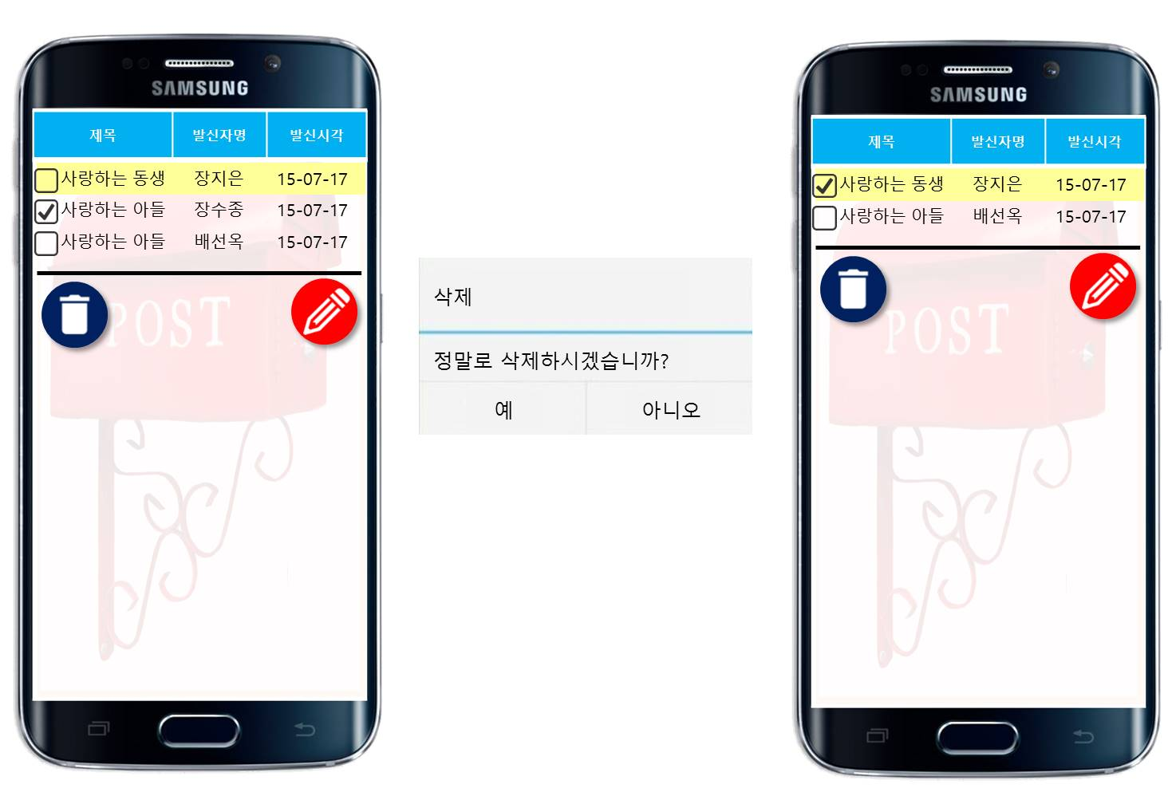
화면ID | App_UC035_#5 | 화면제목 | 편지삭제 결과
페이지경로 : App_우체통확인_#1에서 편지를 삭제 버튼 클릭 |  |  | Description (장재영)
 |  |  | 1 | 삭제하기 수행 후, 체크했던 편지가 사라진 것을 볼 수 있다.
 |  |  | 2
 |  |  | 3
 |  |  | 4
 |  |  | 5
 |  |  | 6
 |  |  | 7
1
1
5
6
7
8
9
10

